Slide 1

CHÀO MỪNG THẦY CÔ VÀ CÁC BẠN ĐẾN VỚI BÀI HỌC NGÀY HÔM NAY!

Slide 2


Khởi động
Trò chơi: Ai nhanh ai đúng

Slide 3







Không khí có hình dạng như thế nào?
01
Hình vuông
Hình quả bầu
Hình tròn
Không có hình dạng nhất định

Slide 4
Tính chất nào sau đây là của không khí ?
02
Trong suốt không màu, không mùi, không vị.
Có thể bị nén lại và có thể giãn ra.
Không có hình dạng nhất định.
Tất cả những tính chất trên.

Slide 5
Không khí gồm 2 thành phần chính là:
03
Khí ô-xy và
Các-bô-níc
Khí các-bô-níc và bụi
Khí ni-tơ và
Các-bô-níc
Khí ô-xy và ni-tơ

Slide 6

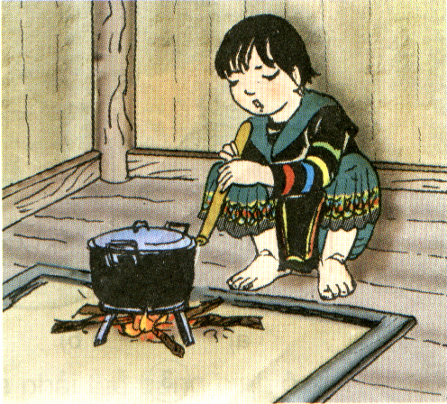
Câu 4:
Khi thổi không khí vào bếp than hoặc bếp củi thì lửa sẽ cháy to lên hay nhỏ đi? Vì sao?

Slide 7


Thứ ba ngày 10 tháng 10 năm 2023
Khoa học
BÀI 6: VAI TRÒ CỦA KHÔNG KHÍ VÀ BẢO VỆ
MÔI TRƯỜNG KHÔNG KHÍ (Tiết 1)

Slide 8
NỘI DUNG CHÍNH CÙA BÀI
1. Vai trò của không khí đối với sự cháy
2. Vai trò của không khí đối với sự sống

Slide 9
01
VAI TRÒ CỦA KHÔNG KHÍ ĐỐI VỚI SỰ CHÁY

Slide 10
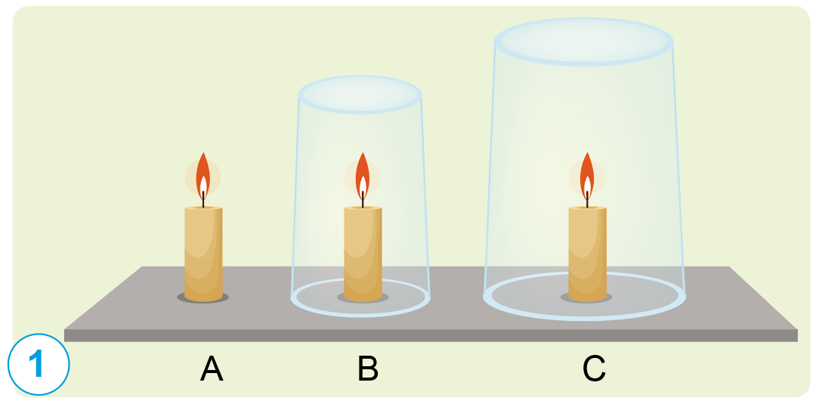
Hoạt động 1: Phỏng đoán trước khi làm thí nghiệm

Slide 11
THÍ NGHIỆM
Chứng minh không khí cần cho sự cháy
* Nếu cô đốt ba cây nến cháy. Cô đặt tên 3 cây nến là A, B, C. Sau đó, đồng thời úp cốc thuỷ tinh nhỏ lên cây nến B và cốc thuỷ tinh to lên cây nến C (hình 1).
* Thảo luận nhóm 4, phỏng đoán và cho biết:
Cây nến nào cháy lâu hơn? Cây nến nào tắt nhanh nhất?
Giải thích kết quả vì sao?

Slide 12
Phỏng đoán | Cây nến nào? | Giải thích vì sao
1. Cây nến tắt nhanh nhất
2. Cây nến lâu tắt nhất

Slide 14
Hoạt động 2: THÍ NGHIỆM
Chứng minh không khí cần cho sự cháy
Tiến hành:

Slide 15
THÍ NGHIỆM
Chứng minh không khí cần cho sự cháy
Cây nến A cháy lâu nhất vì không bị úp cốc, xung quanh vẫn có không khí, nên ô-xy không bị mất.
Tiến hành:
Cây nến B tắt nhanh nhất, Vì khi nến cháy thì khí ô-xy bị mất đi. Khi ô-xy trong cốc nhỏ ít, nhanh hết không còn duy trì sự cháy nên ngọn nến tắt.

Slide 16
THÍ NGHIỆM
Chứng minh không khí cần cho sự cháy
Tiến hành:
Vì cốc úp cây nến C to hơn nên chứa nhiều không khí hơn, nghĩa là chứa nhiều ô-xi hơn → Cây nến C cháy lâu hơn cây nến B.

Slide 17


Cần phải làm gì để duy trì sự cháy đối với các cây nến B, C? Vì sao?
Hoạt động 3:
Cần tiếp tục cung cấp không khí cho chúng, vì không có ô-xi thì không thể duy trì sự cháy.

Slide 18





Khi các cây nến B, C tắt thì trong cốc chỉ hết ô-xi, còn các thành phần khác của không khí như ni-tơ, các-bô-níc vẫn còn.
Muốn cây nến B, C tiếp tục cháy thì phải cung cấp thêm không khí cho nó bằng cách: nếu nến đã tắt thì phải châm lửa lại, còn nếu sắp tắt thì nhấc cốc lên để không khí vào thêm trong cốc.

Slide 19
Kết luận: Càng có nhiều không khí thì càng có nhiều ô-xy để duy trì sự cháy lâu hơn. Do đó cần có không khí để duy trì sự cháy
Vậy: Khí ô-xy duy trì sự cháy

Slide 20
* Khi thổi không khí vào bếp than hoặc bếp củi thì lửa sẽ cháy to lên. Vì ta đã thổi không khí có ô-xy để cho lửa cháy to thêm.

Slide 21

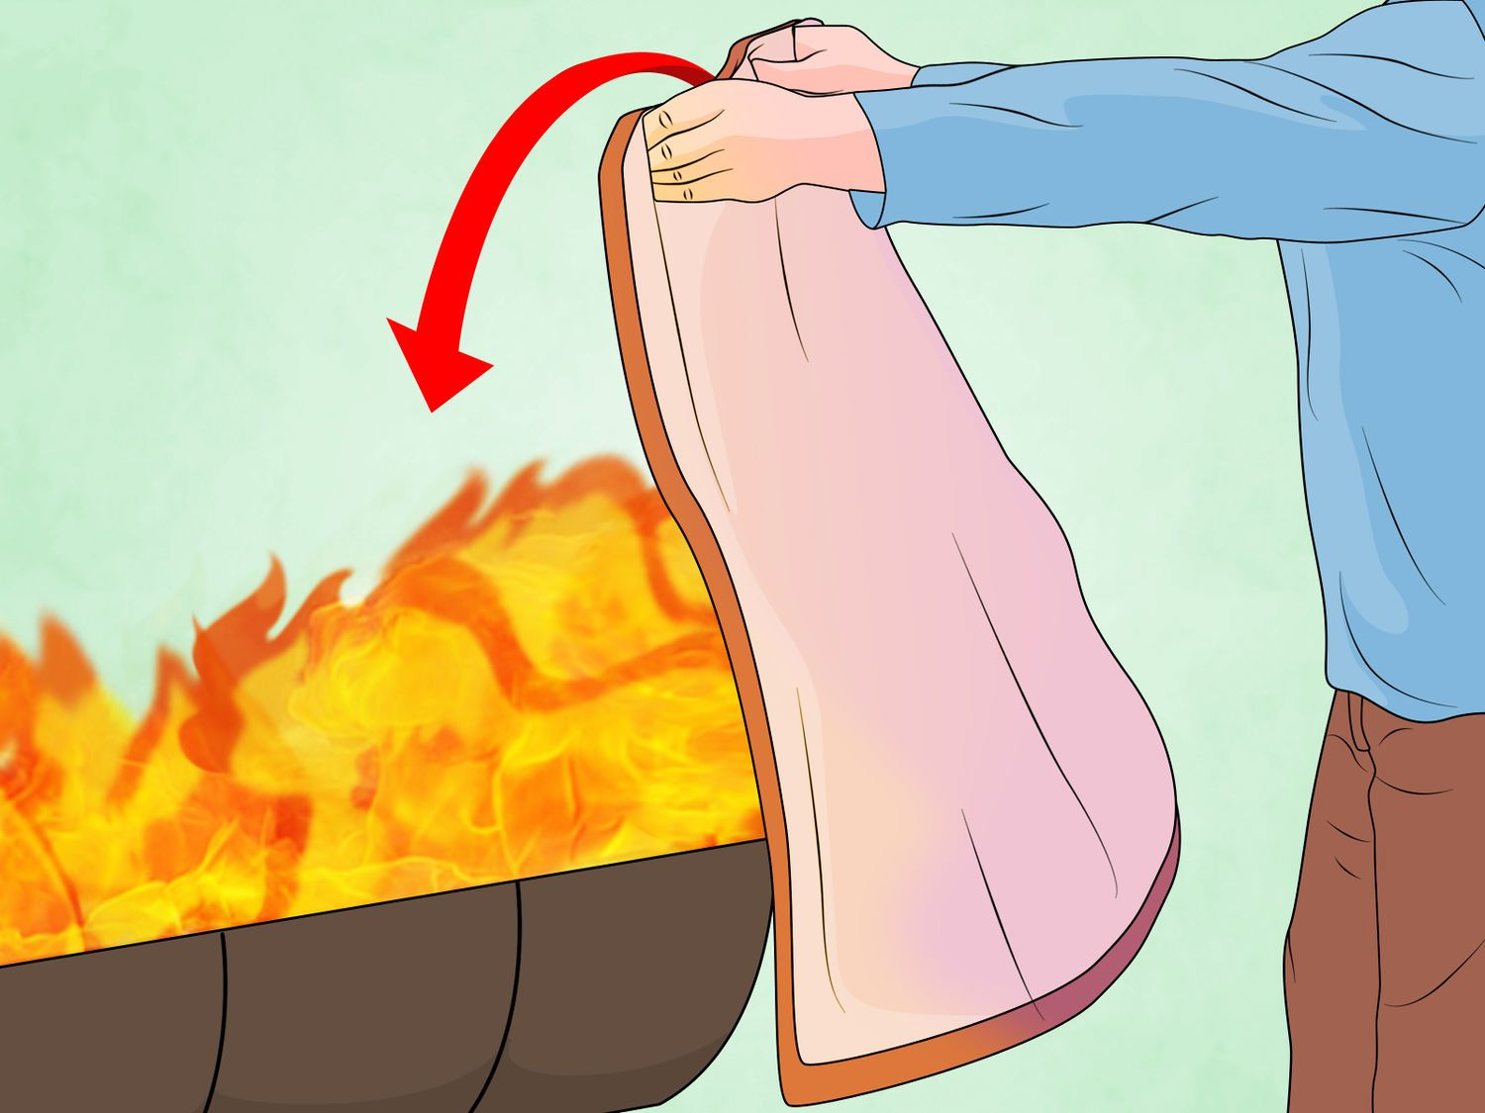
Hoạt động 3: LUYỆN TẬP – VẬN DỤNG
Thảo luận nhóm 4:
Trong các buổi diễn tập phòng cháy chữa cháy, người ta sử dụng chăn ướt chụp lên đám cháy để dập lửa. Hãy giải thích vì sao có thể dập lửa như vậy.

Slide 22

Hoạt động 4: LUYỆN TẬP – VẬN DỤNG
Chụp chăn ướt lên đám cháy để ngăn không khí tiếp xúc với vật đang cháy. Khi đó, đám cháy không được cung cấp thêm ô-xi nên sẽ tắt.

Slide 23
Hoạt động 4: LIÊN HỆ
Em hãy liên hệ thực tế nêu một số cách chữa cháy khác trong thực tế mà em biết?

Slide 24
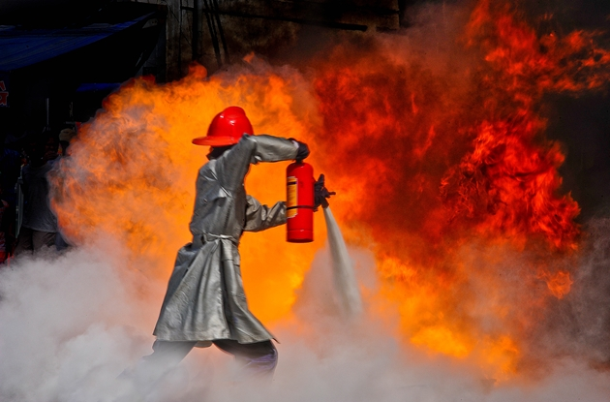
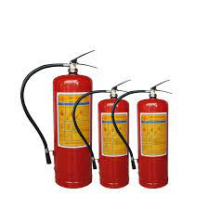

Slide 25
2
VAI TRÒ CỦA KHÔNG KHÍ ĐỐI VỚI SỰ SỐNG

Slide 26
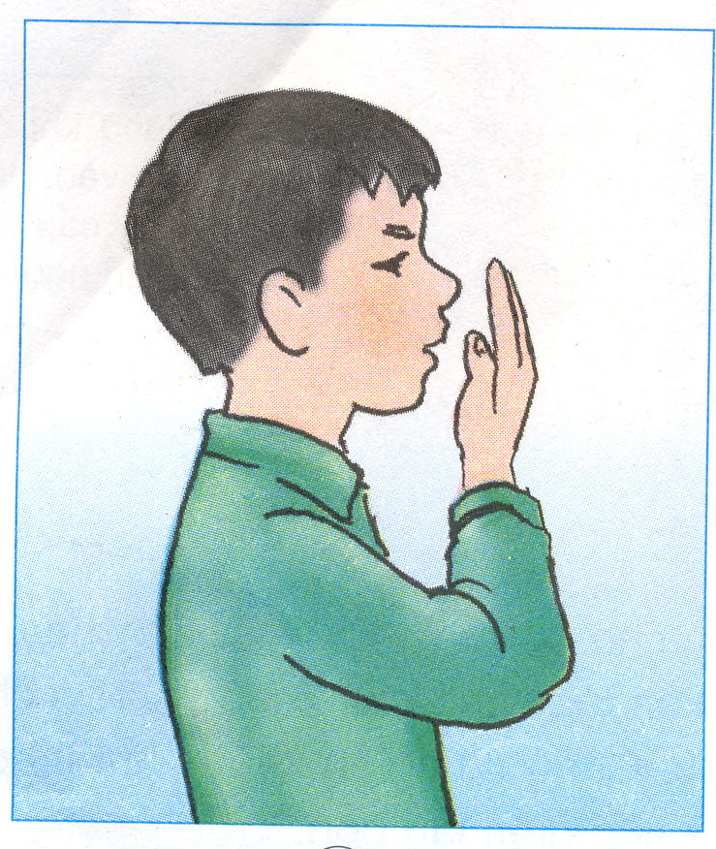
Hoạt động 1: Thí nghiệm
Để tay trước mũi, thở và hít vào, em cảm thấy thế nào?
Khi thở ra có luồng không khí ấm chạm vào tay và khi hít vào có luồng không khí mát tràn vào mũi.

Slide 27
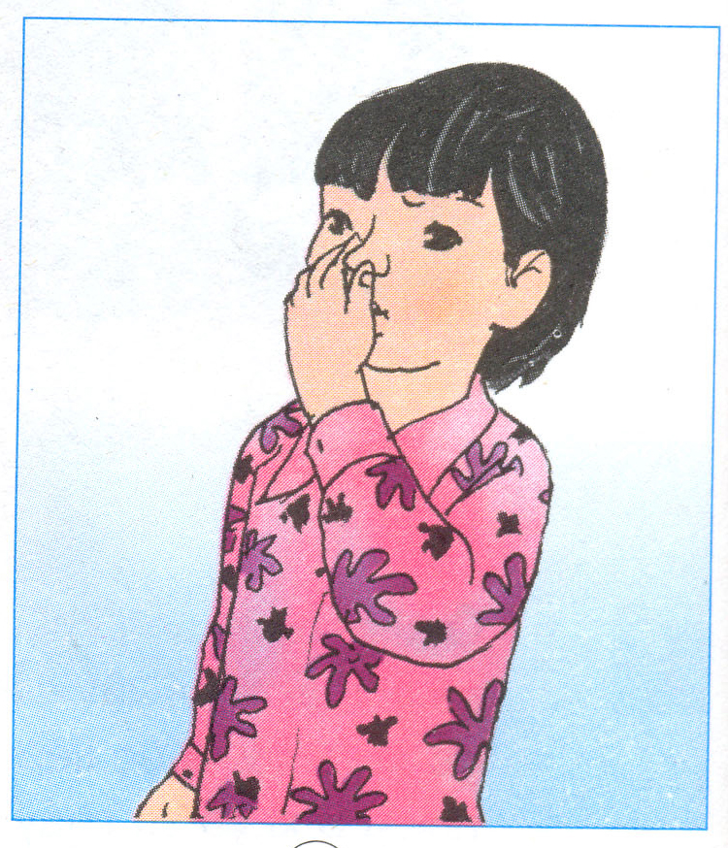
Thí nghiệm
Bịt mũi và ngậm miệng lại, em cảm thấy thế nào?
Cảm thấy tức ngực bị ngạt thở. Không thể nhịn thở lâu hơn được nữa.

Slide 28
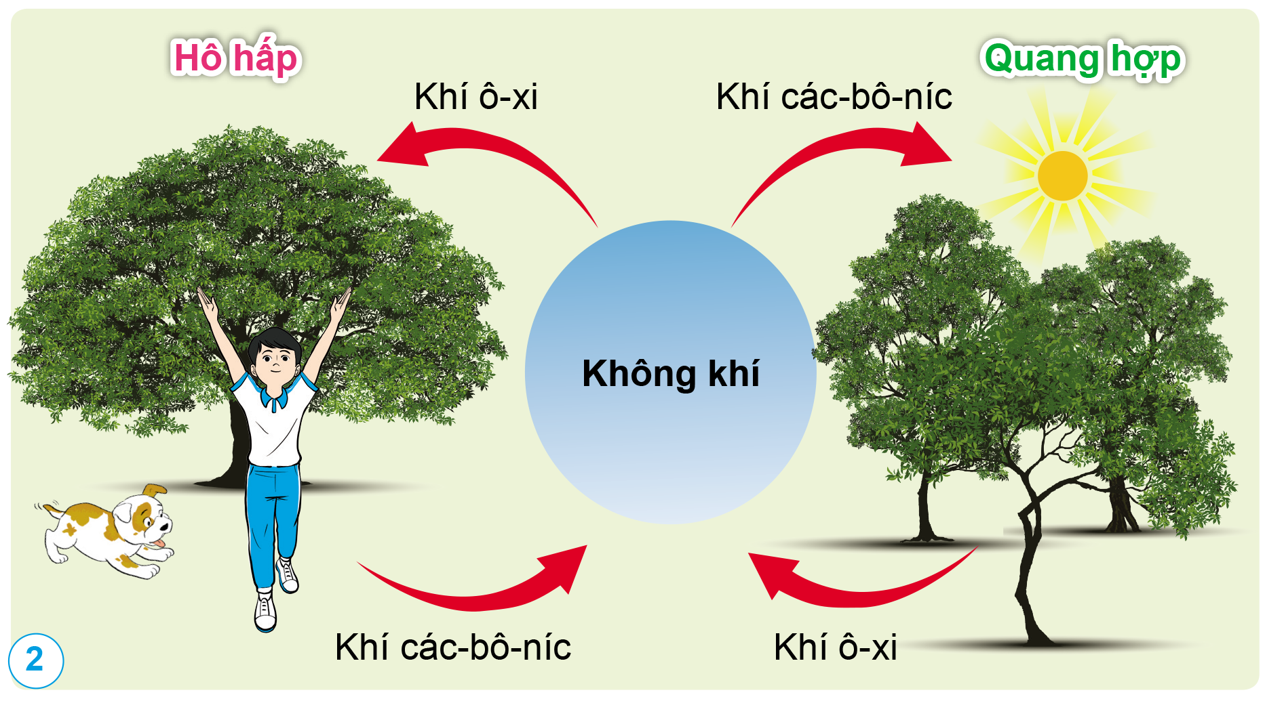
Qua thí nghiệm và quan sát hình 2 trang 25 SGK và trả lời câu hỏi:
Không khí có vai trò như thế nào đối với sự sống?

Slide 29
Không khí giúp con người, động vật hô hấp.
Không khí giúp thực vật quang hợp.

Slide 30

KẾT LUẬN
Con người, động vật, cây cối đều phải cần có đủ không khí để sống. Nếu thiếu không khí, con người, động vật, cây cối sẽ chết.

Slide 31

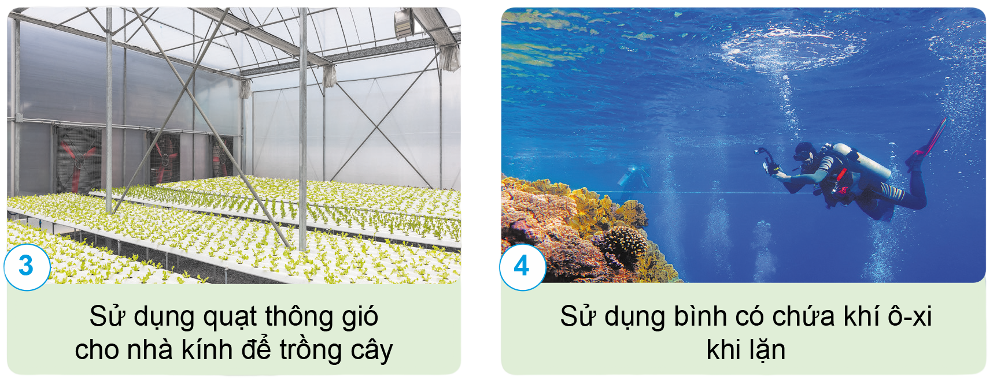
Hoạt động 2: LUYỆN TẬP – VẬN DỤNG
Nêu ý nghĩa của mỗi việc làm trong các hình dưới đây

Slide 32
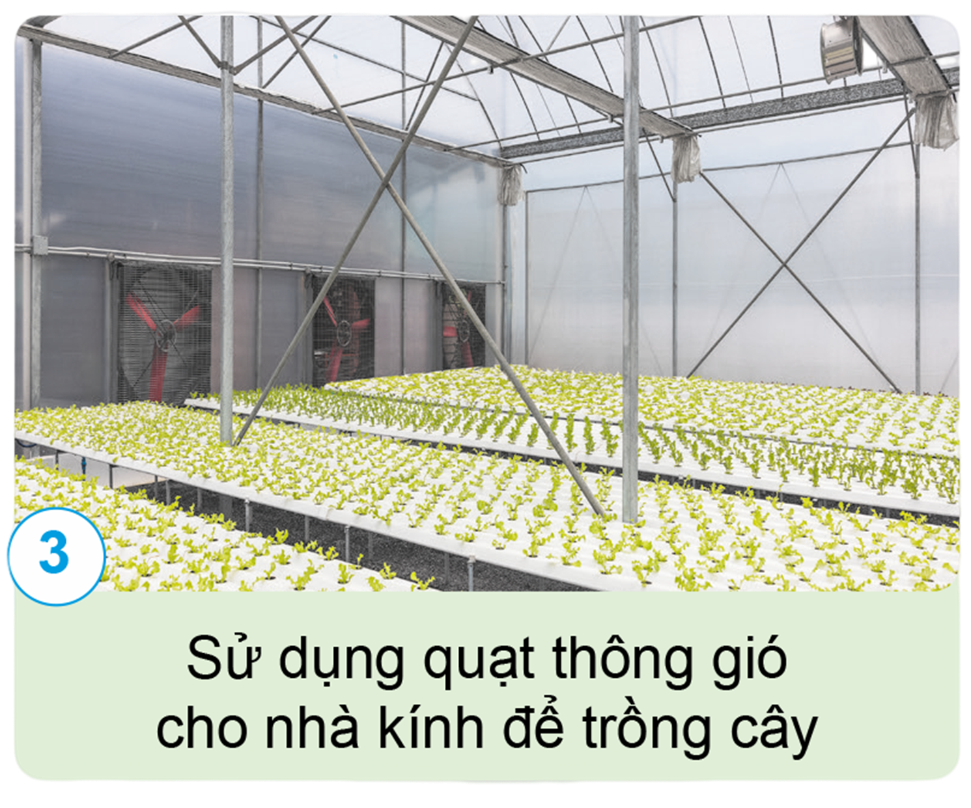
Mục đích: Tạo hiệu ứng làm mới không khí trong nhà kính, đảm bảo không khí từ ngoài có thể vào trong nhà kính và ngược lại.
Cung cấp đủ lượng oxi cho cây phát triển và thải được khí các-bô-níc ra bên ngoài.

Slide 33
Nhằm cung cấp ô-xi cho sự thở của người thợ lặn.

Slide 34

Trong trường hợp nào người ta phải thở bằng bình ô-xy?
LIÊN HỆ
* Những người thợ lặn
* Thợ làm việc trong hầm lò
* Người bị bệnh nặng khó thở
Ô-xy

Slide 35
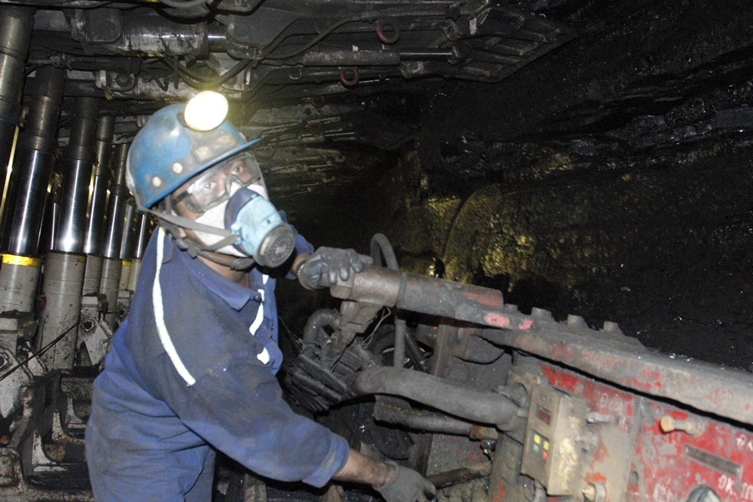
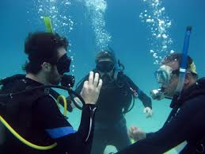
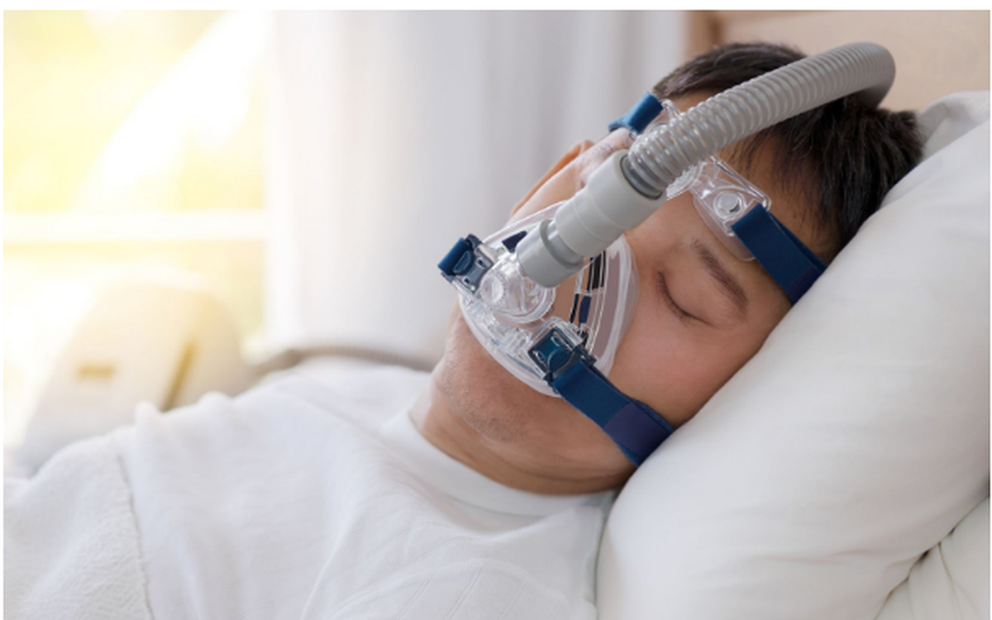

Slide 36
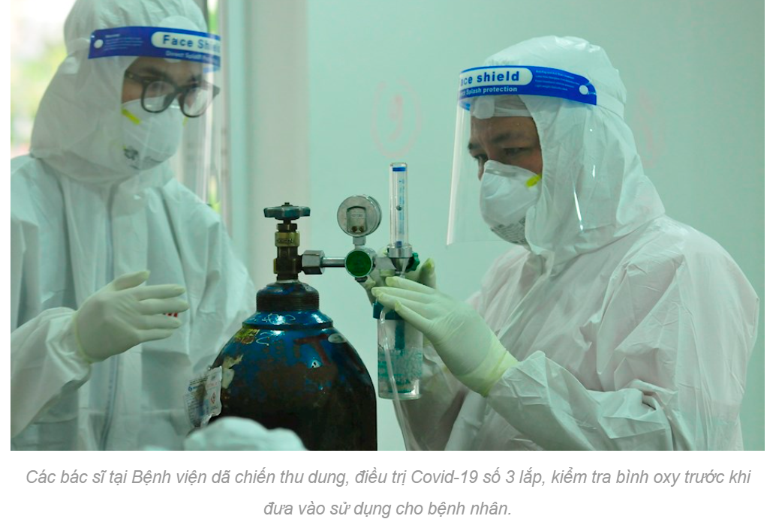

Slide 37
NỘI DUNG BÀI HỌC
1. Không khí rất cần cho sự cháy: Khí ô-xy duy trì sự cháy.
2. Không khí có vai trò duy trì sự sống. Nếu thiếu không khí thì con người, động vật, thực vật sẽ chết.

Slide 38
CẢM ƠN CÁC EM ĐÃ LẮNG NGHE BÀI GIẢNG!

